Slide 1
Детский сад комбинированного вида Радуга»
Проект «Стань природе другом»
Участники проекта:
Дети средней группы №3
Руководитель проекта:
Зубарева Е. А.
Югорск

Slide 2
Цель: формирование системы осознанно – правильных экологических представлений о природе у детей дошкольного возраста, основ экологической культуры
Проблема: дети не имеют достаточных знаний и представлений о необходимости беречь природу, развитие потребности у детей к познанию природы, растительного мира, повышения экологической грамотности детей

Slide 3
Образовательная:
познакомить детей с правилами поведения на природе,
уточнить экологические запреты;
формирование первоначальных умений и навыков
экологически грамотного и безопасного для природы и
самого ребенка поведения, умений наблюдать за природными
объектами и явлениями;
Развивающая:
развивать понимание взаимосвязей в природе и места человека в них;
Развивать нравственных качеств личности;
Воспитательные:
воспитывать желание беречь природу, любовь к родному краю.

Slide 4
Вид проекта: Коллективный
Информационно-поисковый
Детский
Краткосрочный
Предполагаемый результат:
Проявление интереса к животным и растениям, их
особенностям, простейшим взаимосвязям в природе;
Проявление эмоциональной отзывчивости на красоту
объектов природы;
Проявление бережного отношения к природе;
Формирование элементарных экологических знаний и культуры
поведения на природе.

Slide 5
План проведения проекта:
I этап: Поиск информации и создание копилки
II этап: Создание картотеки
III этап: Организация деятельности проекта
Работа с детьми
Беседы «Дары леса» «Всем нужна вода» «Опасности в лесу»
НОД «Берегите первоцветы»
«Берегите лес»
«Наши пернатые друзья»
Дидактические игры «Времена года», «Правила поведения
на природе», «Круглый год», «Кто где живет»,
«Хорошо - плохо»,«С какого дерева лист»

Slide 6
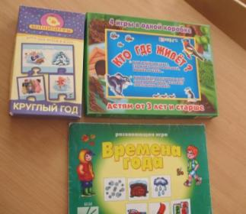
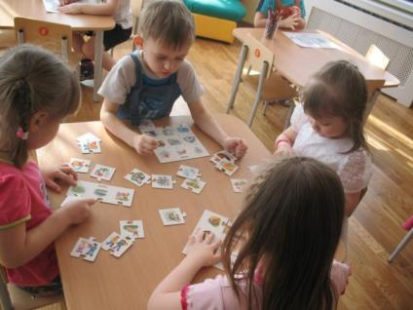
Дидактические игры:

Slide 7
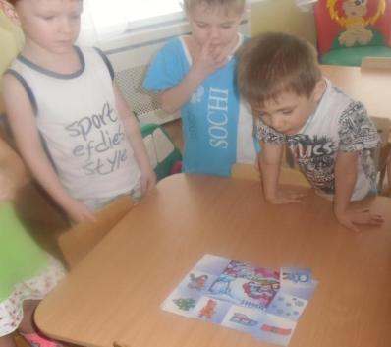
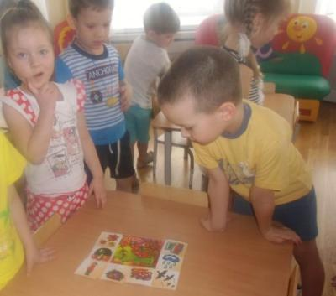
НОД «Берегите лес»
Д/и «Времена года»

Slide 8
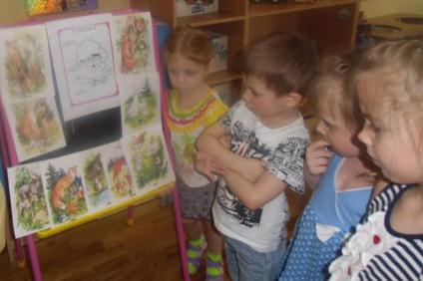
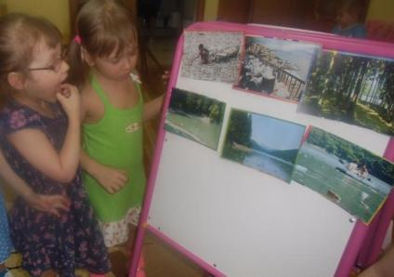
Дидактическая игра «Дикие животные»
Мольберт с картинками, изображающими загрязнение природы.

Slide 9
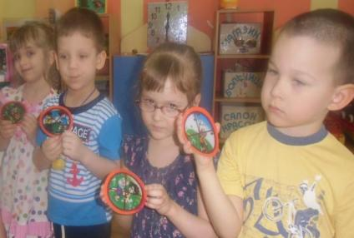
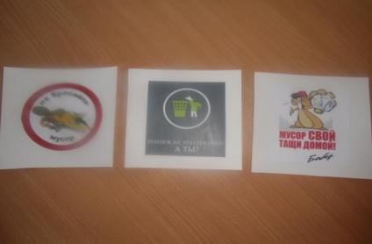
Карточки – схемы «Правила поведения в лесу»
Рассматривание знаков
«Не бросайте мусор»

Slide 10
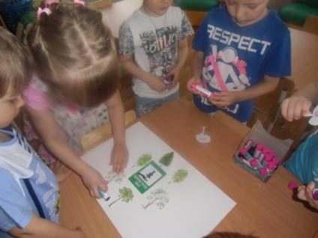
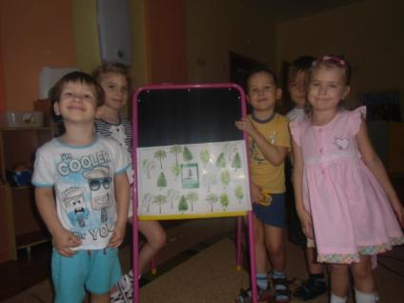
Изготовление плаката «Берегите лес»

Slide 11
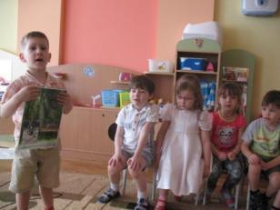
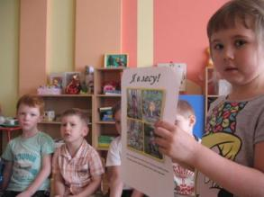
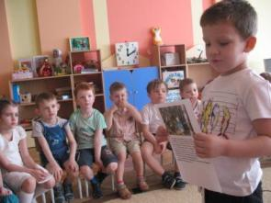
IV этап Продукт проекта Книга «Отдыхаем на природе»

Slide 12
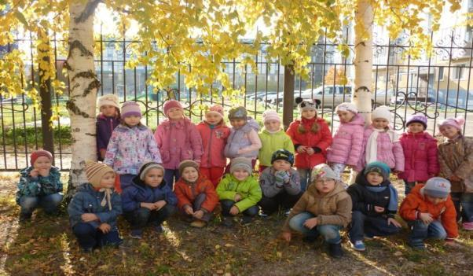
V этап Перспектива
Досуг на природе «Путешествие в лес»

Slide 13
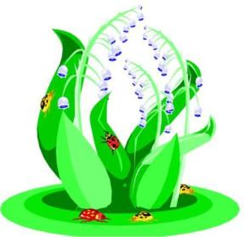
Спасибо за внимание

